Slide 1


AI智能·学习搭子
发包方：数字马力
接包方：声像科技

Slide 2


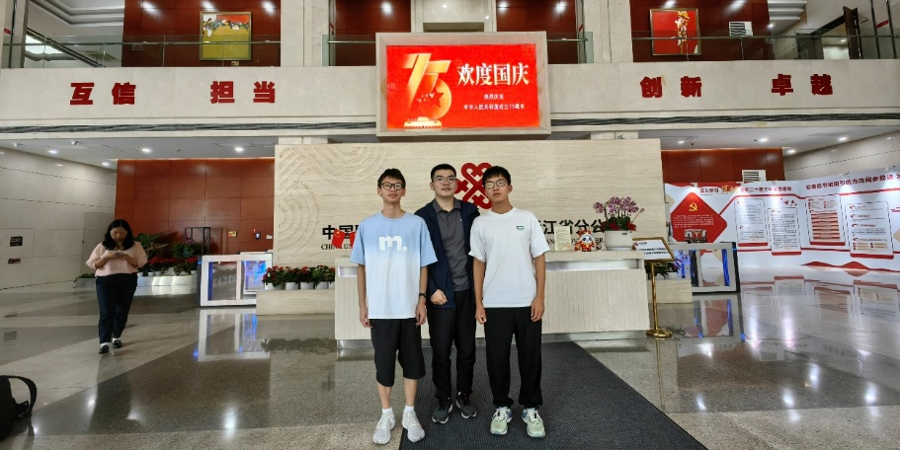
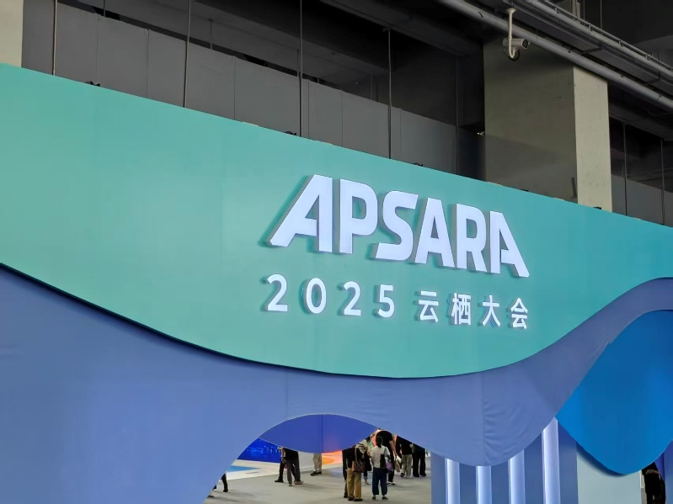
问题分析与调研
语音情感事件检测：『我听见了你的声音』
赴云栖大会调研，深入了解人工智能在教育领域的最新应用，重点关注多智能体、大模型与数字人技术在智慧教学、个性化学习等场景中的落地实践，为项目技术选型与场景融合提供参考。
赴中国联通浙江分公司实地调研，团队了解到数字人技术已在K12及高等教育中应用于智慧课堂、远程教学和个性化辅导等场景，并明确了其在低延迟高并发的实时交互、多模态情感化表达等方面的核心需求。
基于，而超脱于单纯的语音识别服务（ASR），真正理解并读懂你的声音
Notes:
数字人伴学系统

Slide 3
项目解决思路
语音情感事件检测：『我听见了你的声音』
数字人伴学系统
多学科客制化评估系统
结合OpenSumi IDE与LLM，提供学科定制化、多维度、可扩展的精准测评与反馈，打通“学-练-测-评”闭环。
基于模块化语音识别、大模型、语音合成与数字人驱动技术，打造低延迟、情感化、可本地部署的实时交互学习伙伴。
利用AgentUniverse框架构建可协作、可进化的多智能体网络，实现知识检索、内容生成、学习规划与系统自优化。
以Ant Design为前端基座，融合角色成长、即时反馈与嵌入式评估机制，激发低龄或初学者的学习兴趣与动力。
多智能体-知识库协作系统
游戏化学习平台及评估系统
基于，而超脱于单纯的语音识别服务（ASR），真正理解并读懂你的声音
Notes:
数字人伴学系统

Slide 4





团队分工与职责
小丁
队长&项目开发与规划专员
软件工程专业 本科三年级
小金
技术架构师
软件工程专业 本科三年级
设计整体“三部分、四模块”技术架构（交互层–智能引擎层–能力支撑层）；
主导AgentUniverse+Qwen3+OpenSumi+LAM等蚂蚁生态技术的融合方案；
规划系统可扩展性，支持跨学科评估插件、教育智能体市场等未来演进路径。
小王
前端开发工程师
软件工程专业 本科三年级
小沈
后端开发工程师
软件工程专业 本科三年级
小张
产品经理
软件工程专业 本科三年级
基于Ant Design和OpenSumi开发多端界面；
实现数字人交互、游戏化UI与可编程IDE界面；
实现游戏化机制与嵌入式评估功能。
构建微服务，支撑用户、评估、智能体调度等模块；
实现MCP/A2A接口、向量检索与多租户隔离；
保障高并发、数据安全与边缘/本地部署能力。
定义“校园→就业”双阶段场景与四模块协同逻辑；
输出用户旅程，提炼低延迟、情感化、安全合规等需求；
规划 V1.0–V3.0+ 迭代路径，推动与蚂蚁公益、数字马力生态整合。
基于，而超脱于单纯的语音识别服务（ASR），真正理解并读懂你的声音
Notes:
数字人伴学系统

Slide 5
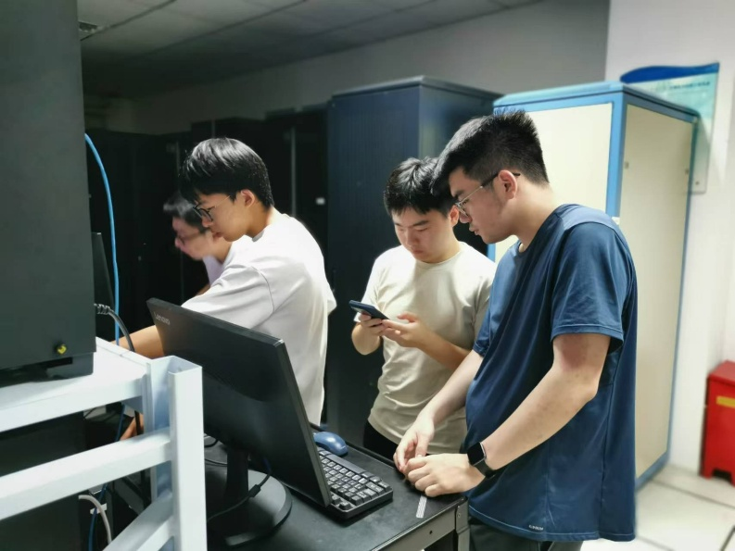
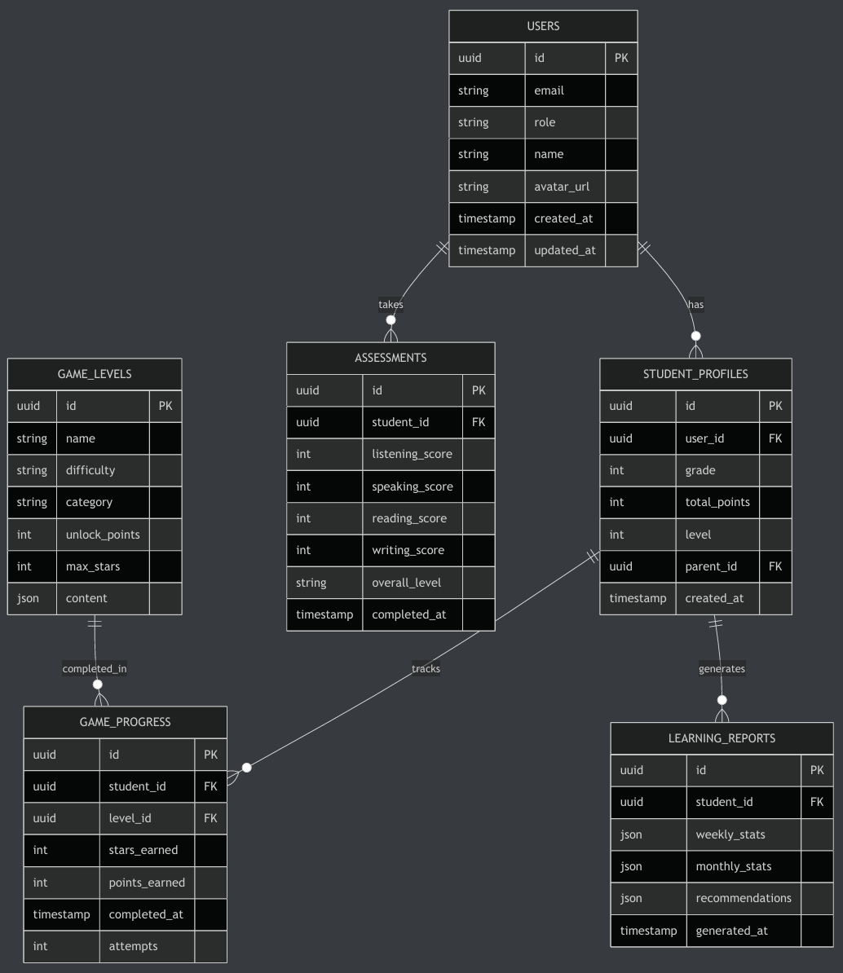
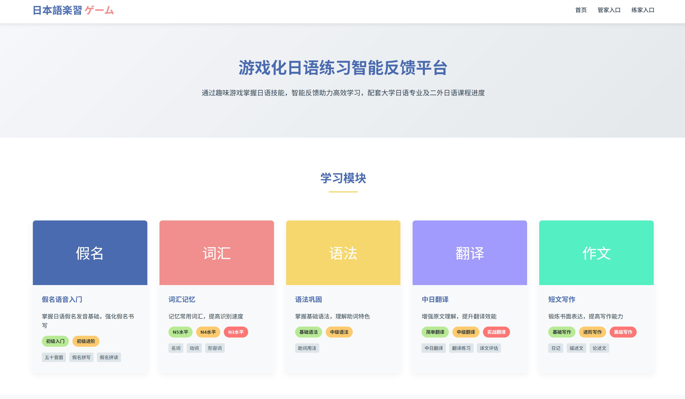
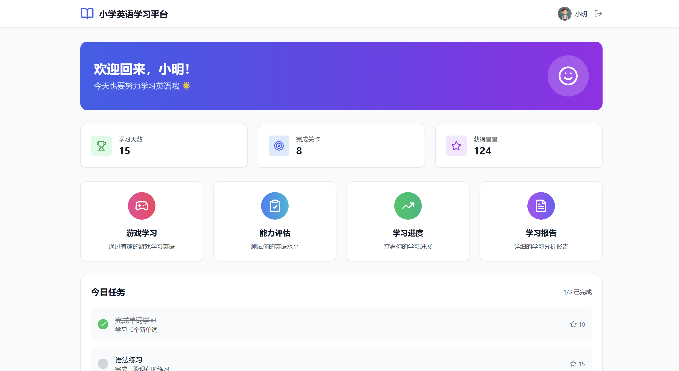
团队工作与原型演示
游戏化学习平台及评估系统前端界面
团队共同讨论系统研发难题
系统数据库设计
基于，而超脱于单纯的语音识别服务（ASR），真正理解并读懂你的声音
Notes:
数字人伴学系统

Slide 6
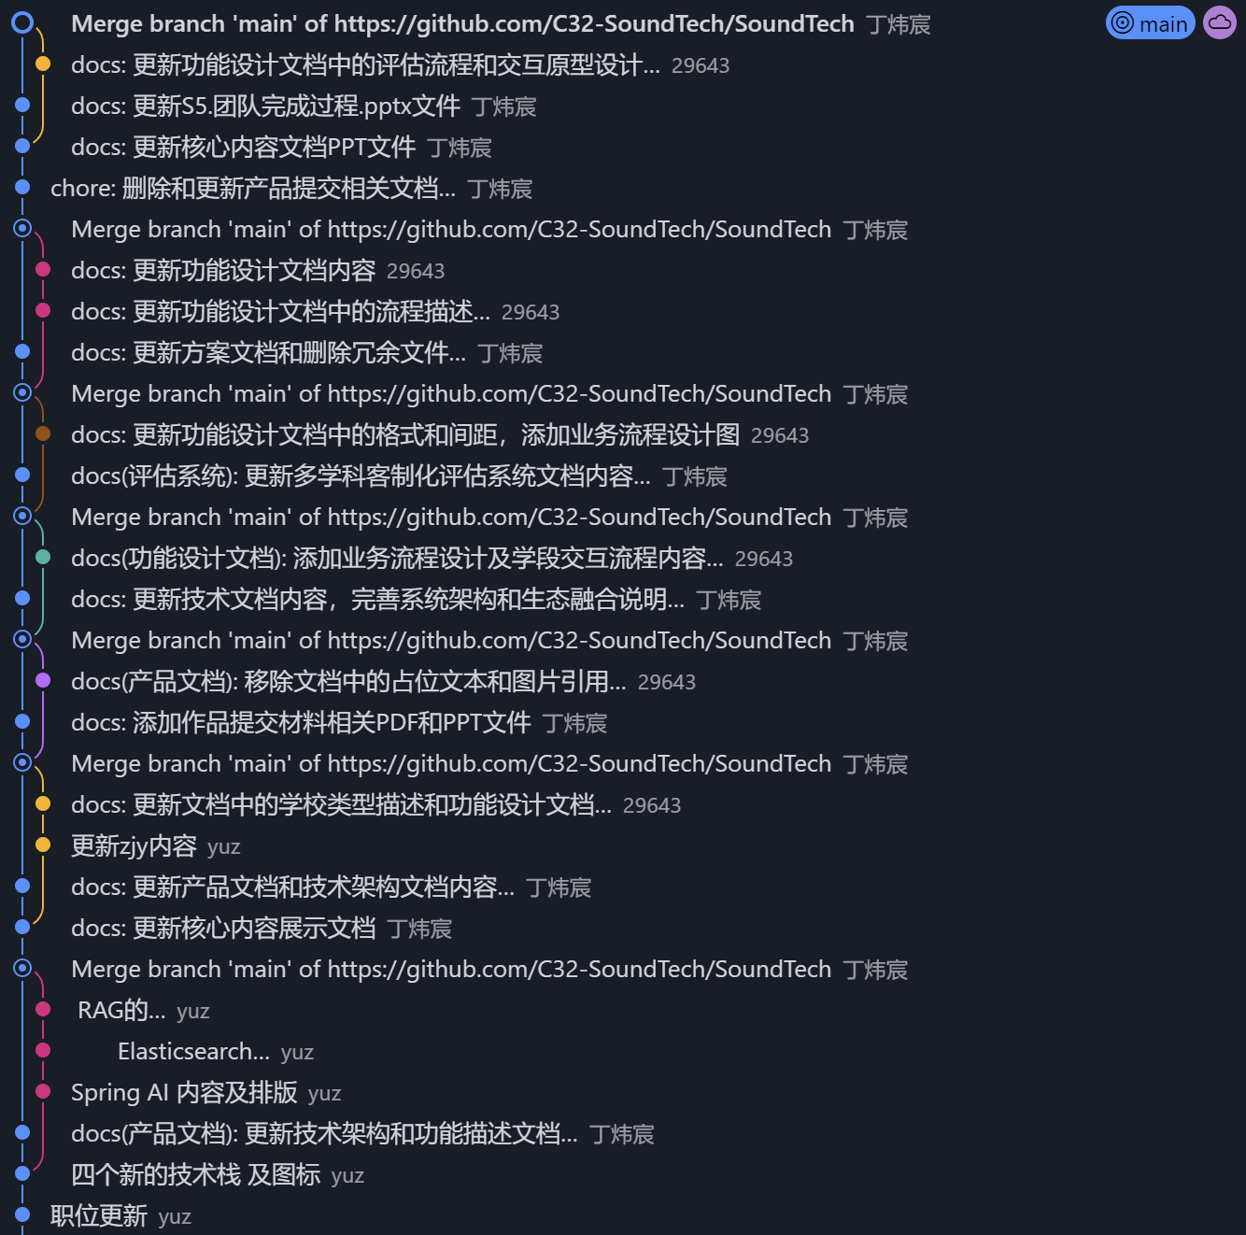
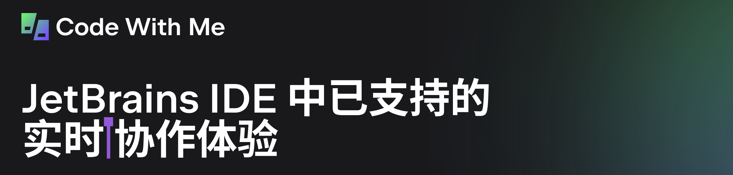
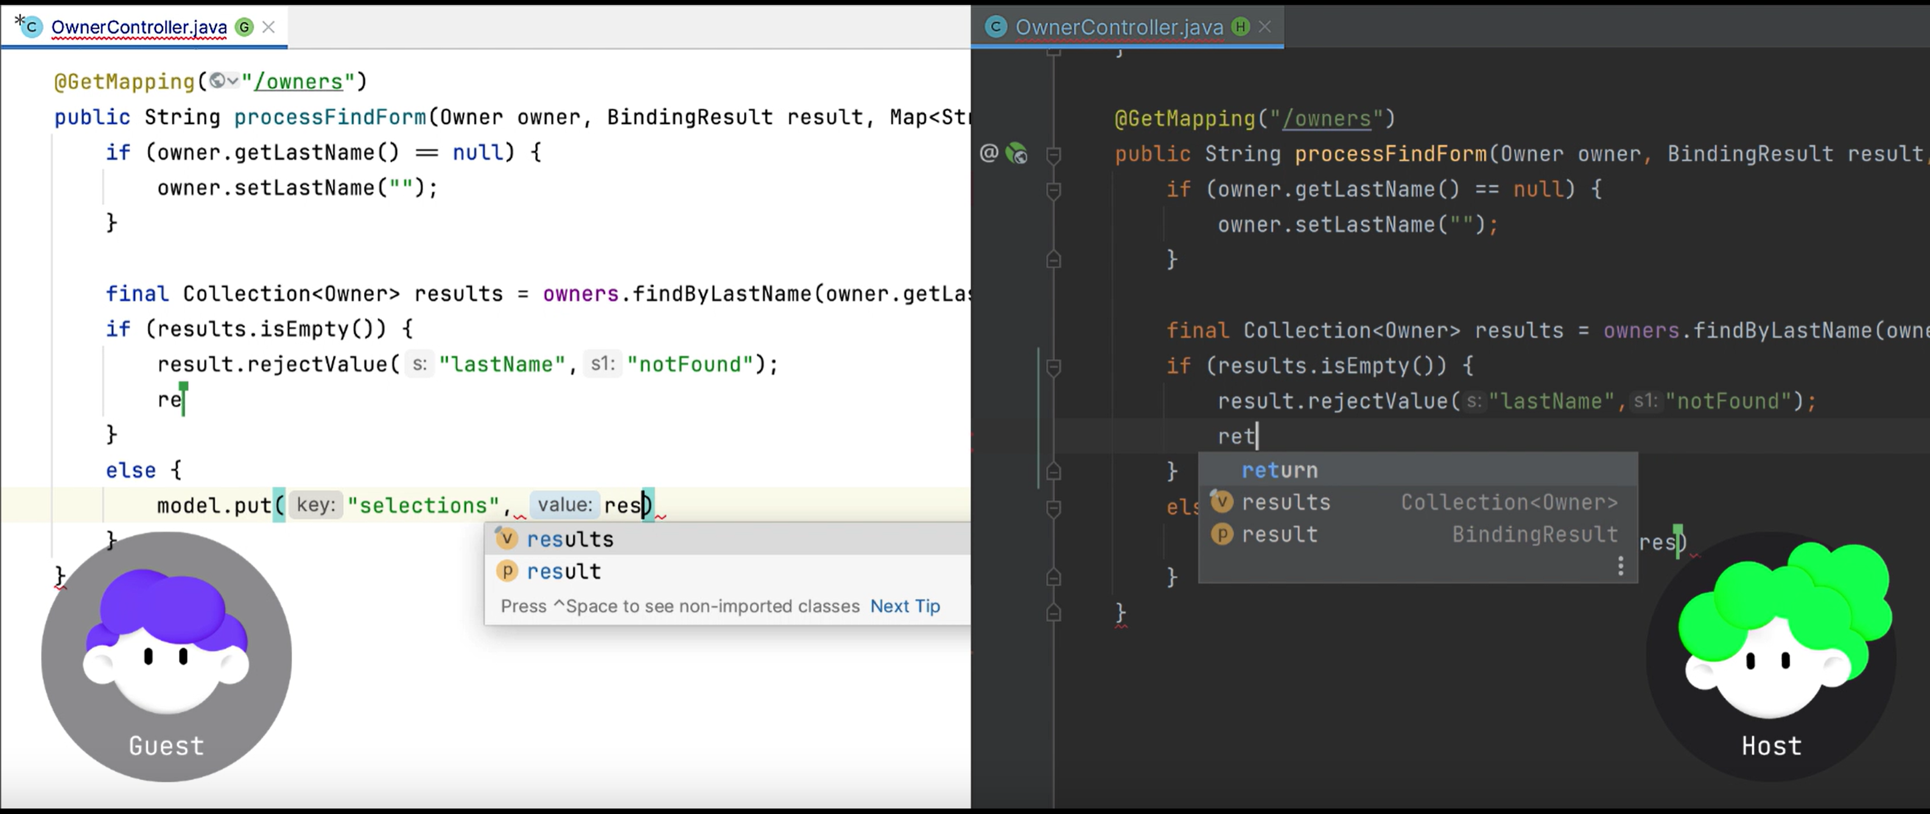
团队工作与原型演示
团队依托Git进行代码管理，使用JetBrains Code-With-Me进行代码协作，实现实时共享与编辑代码。
基于，而超脱于单纯的语音识别服务（ASR），真正理解并读懂你的声音
Notes:
数字人伴学系统

Slide 7
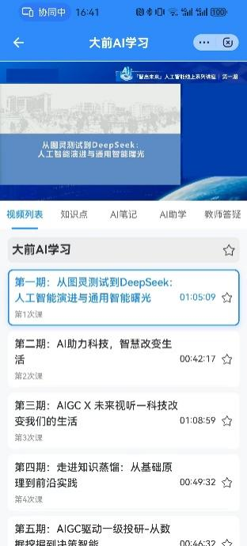
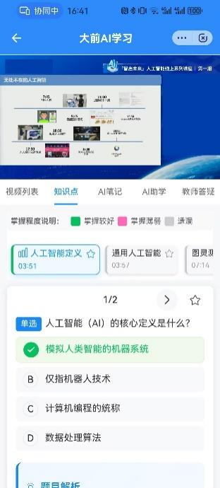
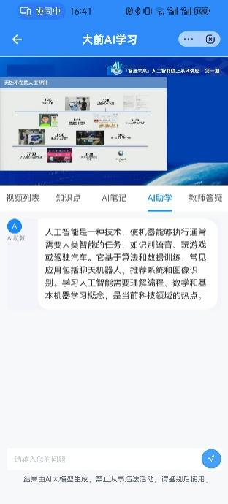
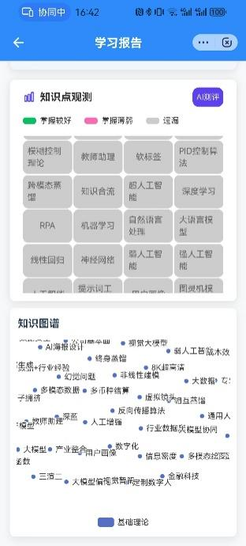
团队项目系统推广
语音情感事件检测：『我听见了你的声音』
声像科技团队研发的多智能体-知识库协作系统已在本校数字化办公室实际落地并投入使用。
系统在真实产品中的应用界面
基于，而超脱于单纯的语音识别服务（ASR），真正理解并读懂你的声音
Notes:
数字人伴学系统

Slide 8
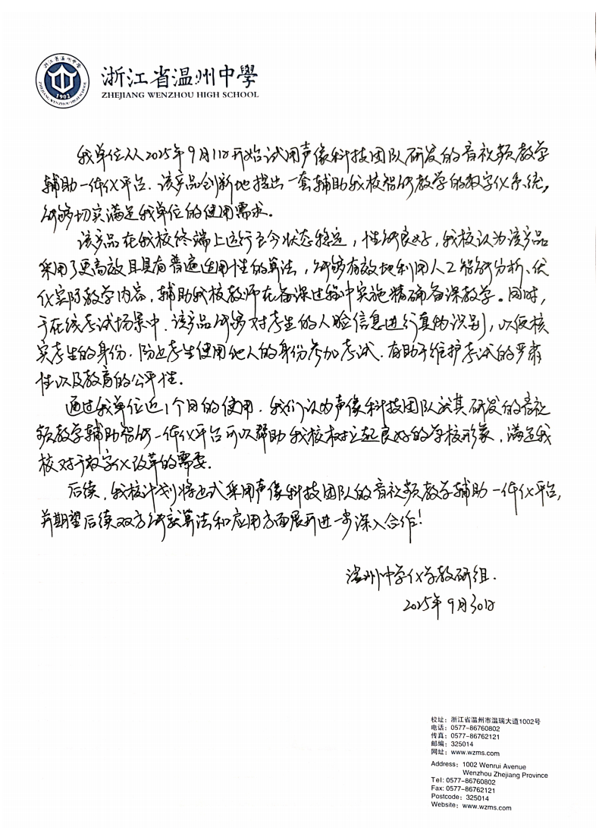
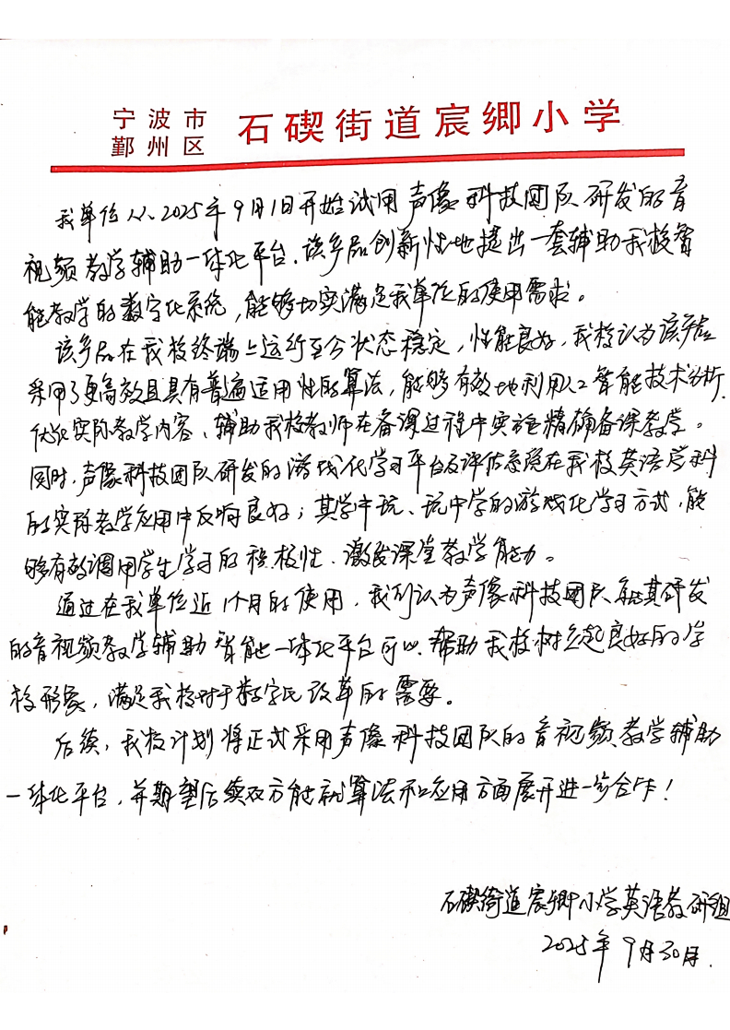
团队项目系统推广
浙江省温州中学：多学科客制化评估系统
宁波市宸卿小学：游戏化学习平台及评估系统
基于，而超脱于单纯的语音识别服务（ASR），真正理解并读懂你的声音
Notes:
数字人伴学系统

Slide 9


团队项目知识产权
《终身学伴-数字虚拟人合成平台》2025年9月28日
《面向深度伪造音视频的智能检测软件》2025年7月25日
团队同步申请两项软件著作权并授权，强化技术资产与安全能力。
基于，而超脱于单纯的语音识别服务（ASR），真正理解并读懂你的声音
Notes:
数字人伴学系统

Slide 10


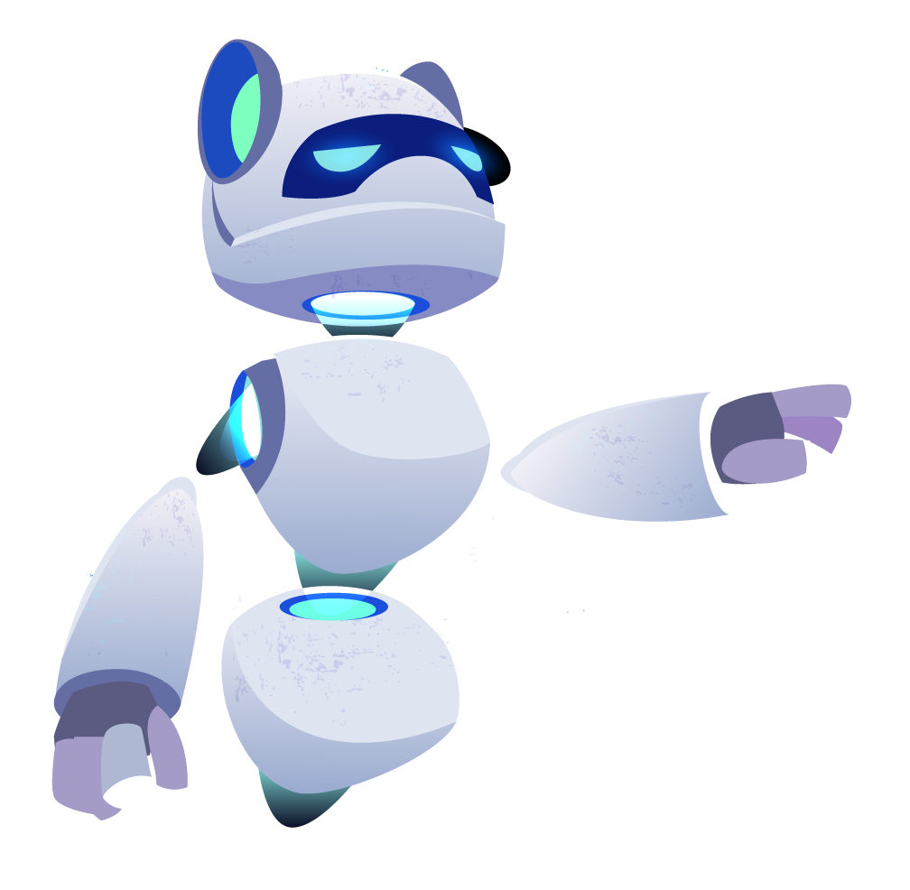
【A02】AI智能·学习搭子【数字马力】
承蒙关照，感谢聆听
声像科技 - SoundTech

